Slide 1
Micromechanical Fatigue Simulation : Phase influence Analysis
02.09.2021 – Update zum Status Masterarbeit von Roman Hofmann

Slide 2
Update – was wurde gemacht
Einführung Theorie
Ausarbeitung Inhalt der Grundlagen
Nächste Schritte

Slide 3
August 2021 – Was wurde gemacht
Update
Erste Einarbeitung
  Einrichtung des PCs
    Aufbringen Software für Simulation, Programmierung und Auswertung
    Zugriffe auf benötigte Systeme erstellt (HPC, GIT)
  Einführung Theorie
    Kristallplastizität
    Fatigue Indicator Parameter
    Geometric representations of polycrystalline materials (Mikrostrukturgenerierung)
  Einführung Code Mikrostrukturgenerierung und Modellgenerierung / Social Coding
    Erstellen von Mikrostrukturen
    Probeweise erste Berechnungen durchführen
Programmieren von Schnittstellen
  Mikrostrukturgenerierung mithilfe Laguerre Tesselierung in Workflow der Modellgenerierung einbinden
  Generierung von benötigten Dateien für FEM oder FFT Analyse

Slide 4
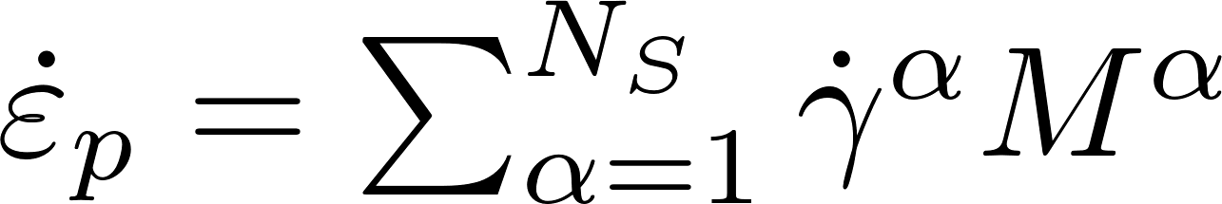
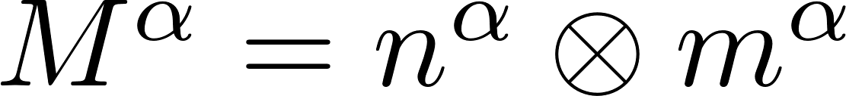
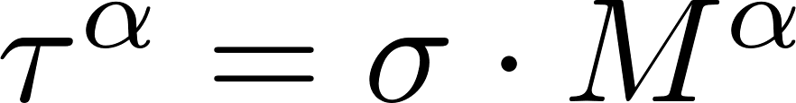
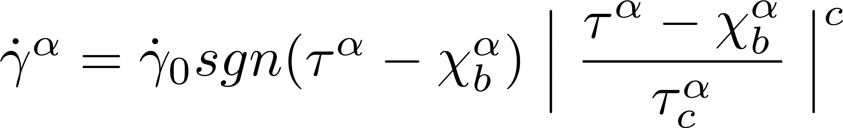
Kristallplastizität
Theorie
  Plastische Dehnrate wird ermittelt durch Überlagerung der Scherrate der verschiedenen Gleitsysteme
    Gleitsysteme werden durch den Schmid Tensor beschrieben
  Schmidtensor wird verwendet um Schubspannung für Gleitebene zu bestimmen
  Plastische Deformation aufgrund Überschreitung kritischer Schubspannung (Fließregel nach Hutchingson)
Plastische Verformungen über Versetzungsgleiten auf Gleitsystemen
Gleitsysteme abhängig von Kristallstruktur
Verwendeter Ansatz:
phänomenologisch motiviertes Modell
Notes:
Chi im Fließgesetz ist Rückspannungstensor um bauschinger effekt und ratcheting abzubilden
Rückspannungstensor entweder nach Armstrog-Frederick oder nach OnoWang
Ohno wang erweiterung von armstrong Frederick
Bauschinger effect: verringerter widerstand gegen plastische Verformung
Ratcheting – akkumulation plastischen Dehnungen bei Spannungsorientierten versuchen.

Slide 5
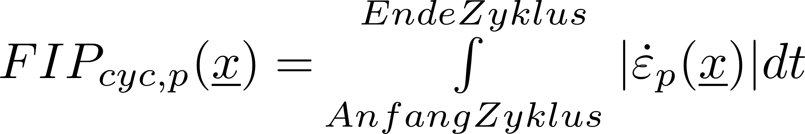
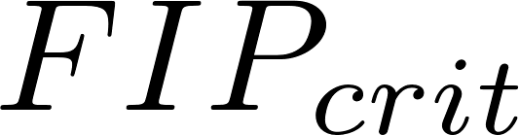
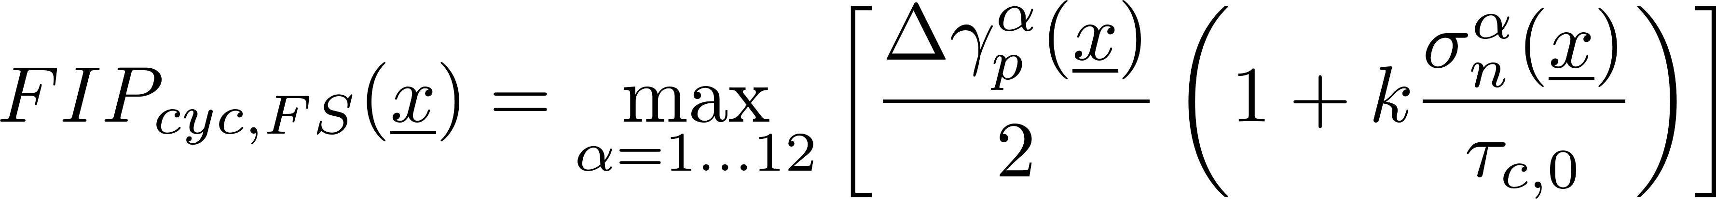
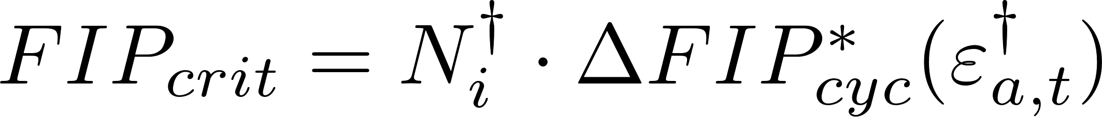
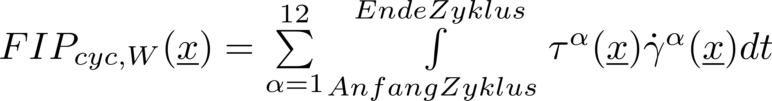
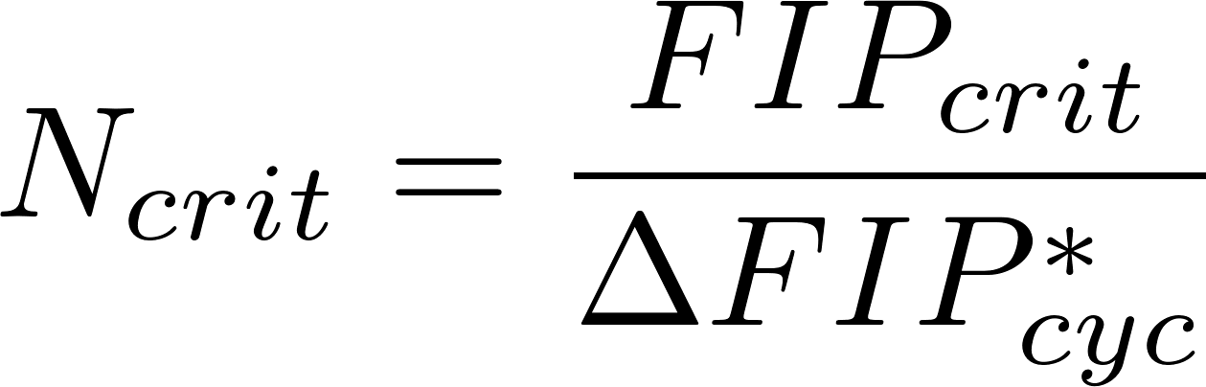
Fatigue Indicator Parameter (FIP)
Theorie
Mesoskopische Größen zur Repräsentation von Rissinitiierung
FIPs beruhen auf Annahme, dass Ermüdungsschädigung durch irreversible Gleitbewegungen in Gleitsystemen entsteht
Ermittlung Lebensdauer über spezifischen kritischen Wert –
  LCF-experiment unter definierter Dehnungsamplitude
  Simulation unter gleicher Belastung
Kritische Lebensdauer ergibt sich:
Akkumulierte Dehnung (Annahme Schaden nur durch plastische Dehnung verursacht)
Berücksichtigung von Scherung und Normalspannungen in einem Gleitsystem
Dissipierte Energie von Gleitsystemen
Notes:
Da FIP abhängig von Diskretisierung ist, wird eine nicht lokale homogenisiereung über alle Elemente durchgeführt, welche einem Korn unterliegen

Slide 6

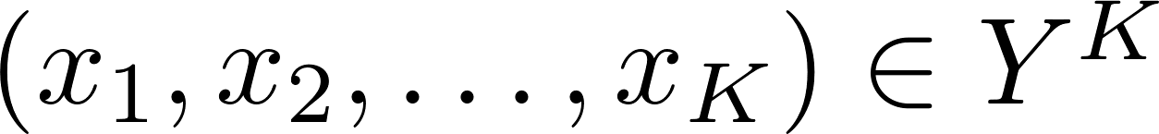
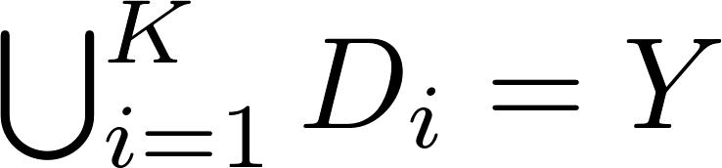

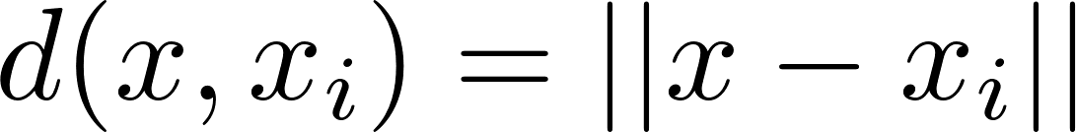



Geometric representations of polycrystalline materials
Theorie
Tessellations:
  Domain
  Fixed set of nuclei
  Cell definition
  No voids
Voronoi tessellations [1]:
  Isotropic and uniform grain growth
Laguerre tessellations [2] :
  Additional degree of freedom
  Weight controls cell size
[1] Fritzen, F., Böhlke, T., & Schnack, E. (2009). Periodic three-dimensional mesh generation for crystalline aggregates based on Voronoi tessellations. Computational Mechanics, 43(5), 701-713.
[2] Quey, R., & Renversade, L. (2018). Optimal polyhedral description of 3D polycrystals: method and application to statistical and synchrotron X-ray diffraction data. Computer Methods in Applied Mechanics and Engineering, 330, 308-333.
Notes:
Tessellations: way to represent polycrystalline microstructures
Voronoi: fixed seeds, isotropic grain growth same in every direction at every grain
Laguerre: same, but now different speeds of grain growth
Additional degree of freedom gives rise to more tailored representations, for example volume fractions

Slide 7
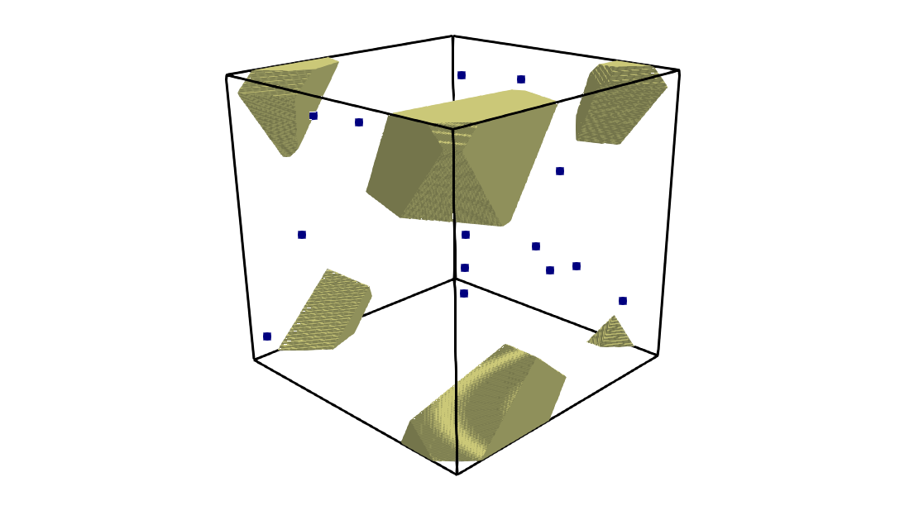
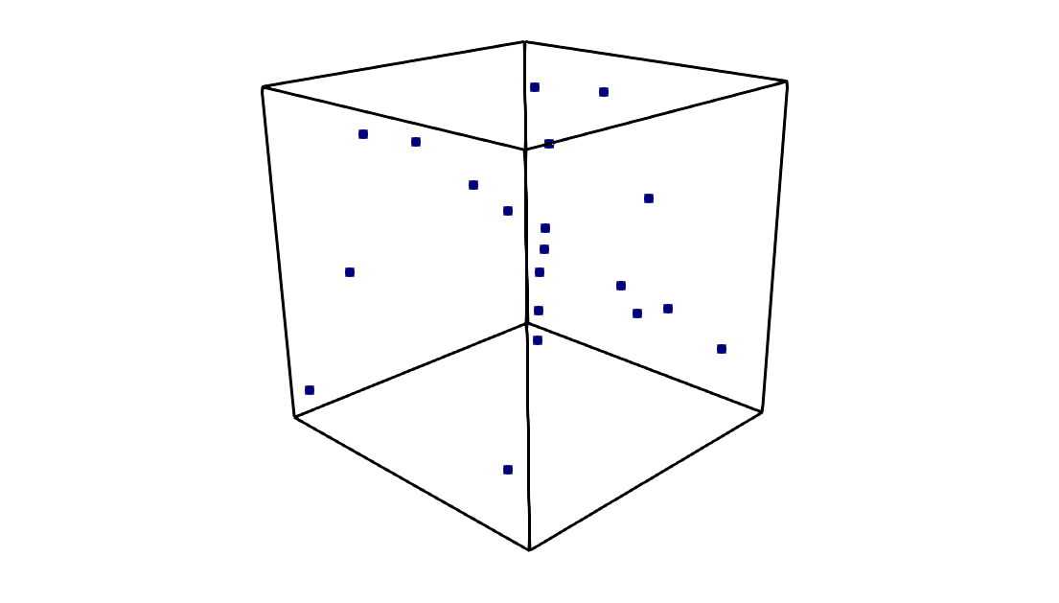
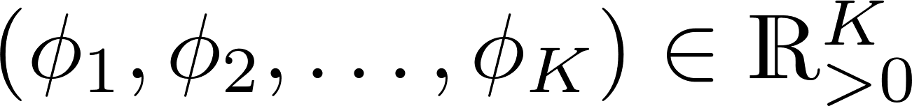
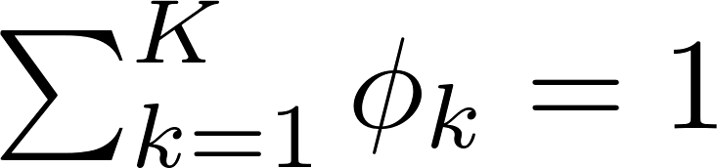
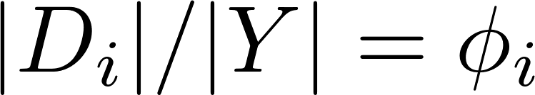
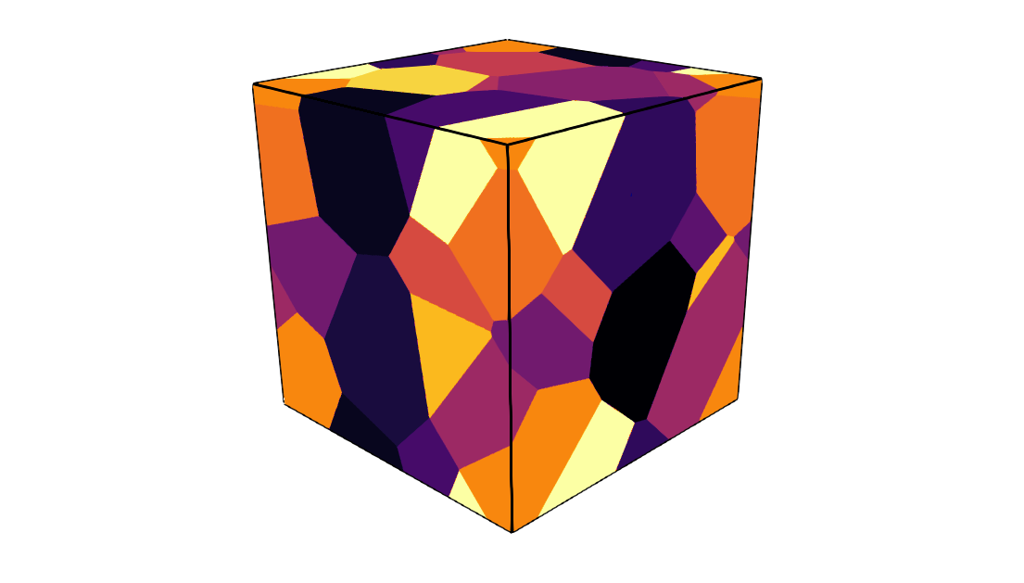
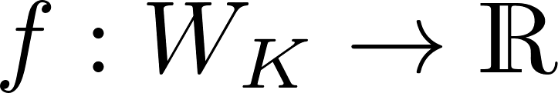
Laguerre tessellations (Mikrostrukturgenerierung)
Theorie
Input:
Demand:
Formulation as convex optimization problem [1]
Efficient generation of Laguerre tessellations for prescribed volume fractions
Seeds
Domain with seed points
[1] Bourne, D. P., Kok, P. J., Roper, S. M., & Spanjer, W. D. (2020). Laguerre tessellations and polycrystalline microstructures: a fast algorithm for generating grains of given volumes. Philosophical Magazine, 1-31
Resulting tessellation
Notes:
Indeed …input & demand
Problem recast as convex optimization problem following Bourne et al.
Possibility to generate Laguerre tessellations with cells of given volume fractions

Slide 8
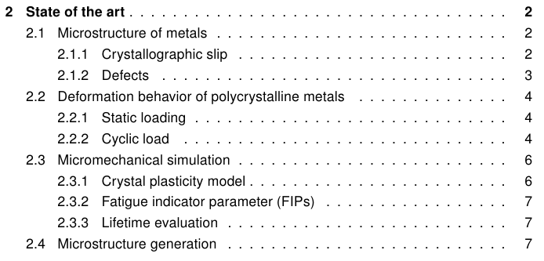
Aufbau Grundlagenteil
Ausarbeitung

Slide 9
September 2021
Nächste Schritte
Vorbereitung für Auswertung:
  Programmieren Schnittstelle für automatisiertes starten der FFT-Analyse auf HPC für mehrere Mikrostrukturen, sodass Abhängigkeit des Volumenanteils der Phasen analysiert werden kann
  Simulation erster Mikrostrukturen mit unterschiedlichen Volumenanteil
  Programmieren Schnittstelle für Evaluierung der Daten
Weiteres einarbeiten in Theorie

Slide 10
Roadmap
Nächste Schritte

